Slide 1

¯^vMZg

Slide 2

শিক্ষক পরিচতি
শ্রেণি: অষ্টম
বিষয়: বিজ্ঞান
অধ্যায়: ৭ম
সময়: ৪০ মিনিট।
তারিখ: ০৬/১০/২০১৭ ইং
মো: শিহাব উদ্দীন,
গোবরা পঞ্চপল্লী মাধ্যমিক বিদ্যালয়,
শালিখা, মাগুরা।
মোবাইল: ০১৭১৭৮১৩০৪১
E-mail: shihab_uddin81@yahoo.com

Slide 3

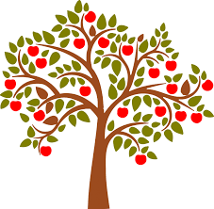

পৃথিবী
আপেল গাছ

Slide 5
তাহলে এসো আজ আমরা পৃথিবী ও মহাকর্ষ সম্পর্কে শিখব।

Slide 6
শিখন ফল
মহাকর্ষ ব্যাখ্যা করতে পারবে
মহাকর্ষ ও অভিকর্ষের পার্থক্য ব্যাখ্যা
করতে পারবে।

Slide 7
মহাবিশ্বের প্রত্যেকটি বস্তুকণা একে অপরকে
নিজের দিকে আকর্ষন করে। এই আকর্ষন বলকে মহাকর্ষ বল বলে।

Slide 8
F (আকর্ষন বল)
d (মধ্যবর্তী দূরত্ব)

Slide 9
মহাবিশ্বের প্রতিটি বস্তুকণা একে অপরকে নিজের দিকে আকর্ষন করে এবং এ আকর্ষন বলের মান বস্তু কণাদ্বয়ের ভরের গুনফলের সমানুপাতিক এবং এদের দূরত্বের বর্গের ব্যাস্তানুপাতিক এবং এ বল বস্তুকণাদ্বয়ের সংযোজক সরলরেখা বরাবর ক্রিয়া করে।
মহাকর্ষীয় সূত্র:

Slide 10
একক কাজ
মহাকর্ষ কাকে বলে?

Slide 11
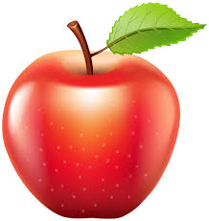
(মৌখিক উপাস্থপন থাকবে)

Slide 12
এ মহাবিশ্বের যে কোন দুটি বস্তুর মধ্যে যে আকর্ষন তাই মহাকর্ষ। দুটি বস্তুর একটি যদি পৃথিবী হয় এবং পৃথিবী যদি বস্তুটিকে আকর্ষন করে তবে তাকে অভিকর্ষ বলে।
অভিকর্ষ

Slide 13
মূল্যায়ন
মকার্ষীয় সূত্রের গাণিতিক ব্যাখ্যা দাও।
মহাকর্ষ ও অভিকর্ষের পার্থক্য ব্যাখ্যা কর।

Slide 14
বাড়ির কাজ
একটি বলকে উপরের দিক ছুড়ে মারলে তা আবার নিচের দিকে ভুপৃষ্টে পড়ে যায় কেন ? তোমার উত্তরের পক্ষে যুক্তি দাও।

Slide 15
